Slide 1
Villamosság élettani hatásai Elektrosztatikus áramütés
Budapesti Műszaki és Gazdaságtudományi Egyetem
Villamos Energetika Tanszék
Nagyfeszültségű Technika és Berendezések Csoport
Tamus Zoltán Ádám
tamus.adam@vet.bme.hu

Slide 2
Elektrosztatikus kisülések
Kisenergiájú elektrosztatikus kisülések
Szikrakisülés
Koronakisülés, Pamatos kisülés
Nagyenergiájú elektrosztatikus kisülések
Terjedő kisülés
Villámszerű kisülés
Villám

Slide 3
Szikrakisülés

Slide 4
Koronakisülés

Slide 5
Pamatos kisülés

Slide 6
Elektrosztatikus kisülések veszélyei

Slide 7
Sztatikus kisülések
Előzmények
Az izületekben, az izmok mozgásakor sztatikus töltés keletkezik
„a jó egészségi állapot jele”

Slide 8
Sztatikus kisülések
Közvetlen biológiai hatások
áramerősség és időtartam
a kisülés energiája

Slide 9
Sztatikus kisülések
A szikra energiája [J] | Biológiai hatás
0,0004 | nem érzékelhető
0,001 | érzékelési határ
0,01 | gyenge szúrás
0,05 | erős szúrás
0,5 | gyenge ütés
0,8 | erős ütés
1,0 | égető érzés
10,0 | izombénulások

Slide 10
Sztatikus kisülések
A szubjektív érzékelés két fizikai hatás összessége
hőhatás
áram okozta izomösszehúzódás

Slide 11
Sztatikus kisülések
Áram-idő függés

Slide 12
Sztatikus kisülések
Villamos térerősség-eloszlás embert érő ESD esetén

Slide 13
Sztatikus kisülések
Számítási eredmények
4 A, 100 ns ESD esetén
bőr alatti zsírszövetben: 25 kV/m
elegendő ingerlésre!
csontvelő izmok: ~10 kV/m
szív, gerincvelő: 100 V/m
agyban: minimális

Slide 14
Sztatikus kisülések
Szemre gyakorolt hatás
szürke hályog
sugártest bővérűsége
hámsejtek degenerációja
érendothel károsodás
Korábban: a vénás pangás szekunder következménye
Újabban: áram behatás közvetlen következménye

Slide 15
Sztatikus kisülések
Közvetett hatások
Baleseti veszély műtőkben
Bakteriális fertőzések
polymethyl-metacrylat (PMMA) műlencsék
Por

Slide 16
Villámcsapás
Ipari frekvenciás áramütések
Hosszú idejű behatás
Áramerősség változó
Villámbalesetek
Rövid idejű behatás
Nagy áramerősség

Slide 17
Villámcsapás
Közvetlen villámcsapás
Közvetett úton, az ellenkisülés árama hat a szervezetre
A villám által indukált feszültség
A villamos hálózat, rádióantenna stb.
Lépésfeszültség

Slide 18
Villámcsapás
Esetek jelentős részében halálos
Túlélők jellegzetes tünetei:
tudatzavar, rendszerint azonnali eszméletvesztéssel,
perifériás idegkárosodás a végtagon vagy az agyidegek területén,
jellegzetes bőrrajzolat.

Slide 19
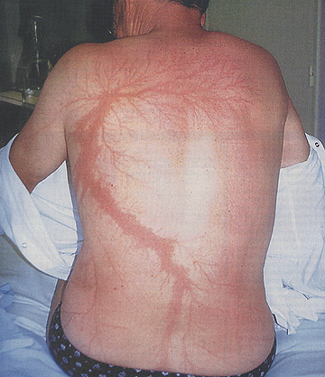
Villámcsapás
Bőr és támasztószövetek károsodása
Villámrajzolat
Égési sérülések
Kontrakcióból eredő sérülések nincsenek

Slide 20
Villámcsapás
Szív és vérkeringés
Közvetlen hatás nem mutatható ki
Közvetett hatások a sokk következményei
Vérnyomásesés
percvolumen csökkenés
Ártériás nyomás csökkenése
Pulzus nem tapintható, gyenge szívhangok

Slide 21
Villámcsapás
Idegrendszer
Azonnali reakciók
Tudatzavar
Perifériás idegkárosodás
Késői reakciók
Agy, gerincvelő :-
Akut pszichés reakciók

Slide 22
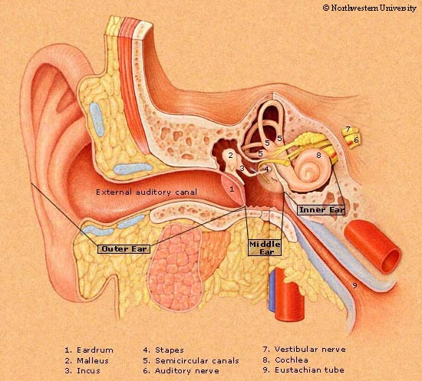
Villámcsapás
Érzékszervek
Hallószerv
Fülzúgás
Halláscsökkenés
Egyensúlyzavar
Dobhártya beszakadása

Slide 23
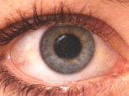
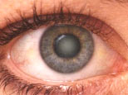
Villámcsapás
Érzékszervek
Szem
Kötőhártya gyulladás
Szemhéj duzzanat
Szaruhártya-gyulladás
Szivárványhártya-gyulladás
Szürkehályog

Slide 24
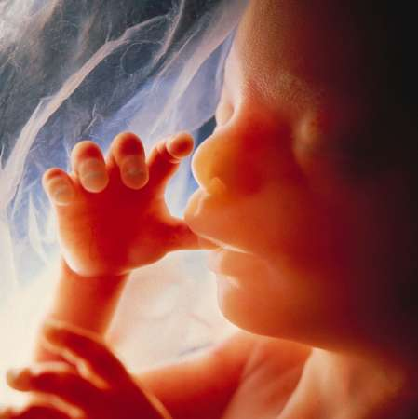
Villámcsapás
Terhességre gyakorolt hatás

Slide 25
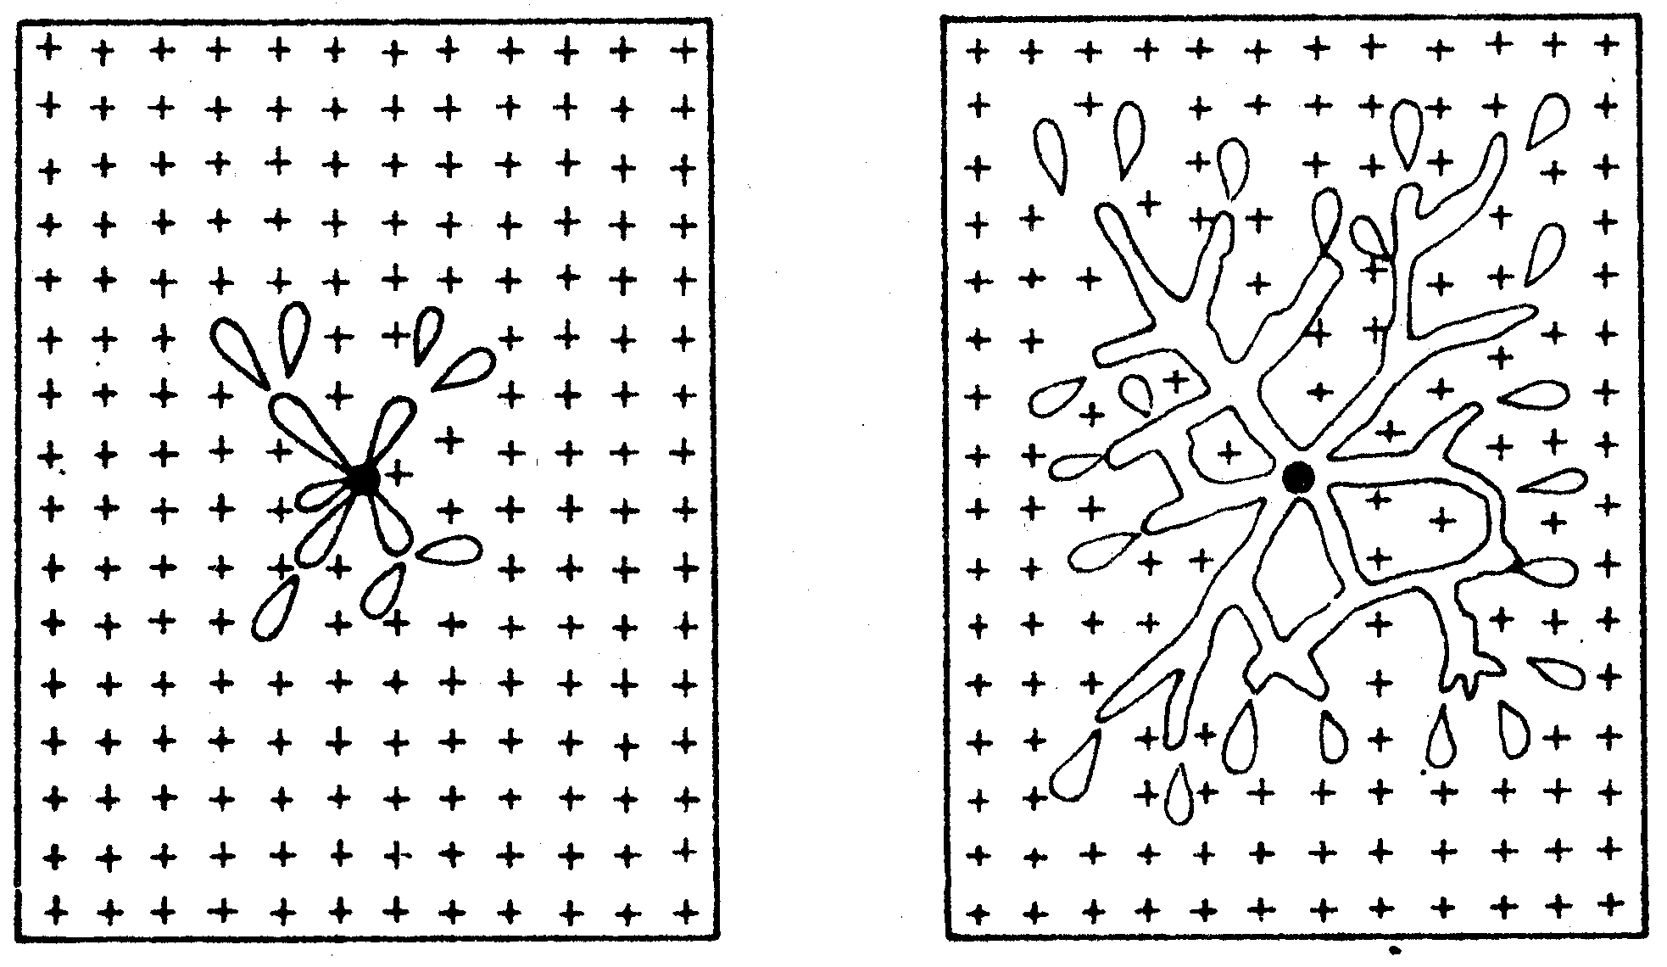
Terjedő kisülés
Nagyenergiájú ESD

Slide 26
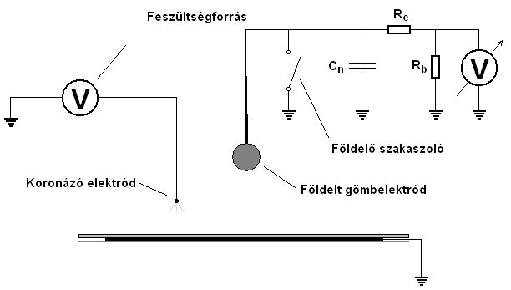
Terjedő kisülés
Mérési elrendezés

Slide 27
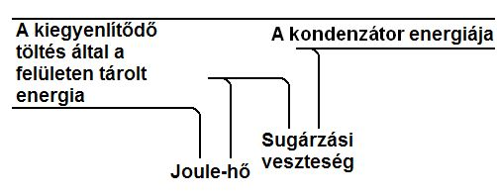
Terjedő kisülés
Energiák alakulása a kisülés során

Slide 28
Kisülések képei

Slide 29
Kisülések képei

Slide 30
Az eredmények pozitív esetben
U_{5s} mért [V] | U_{5s}(C_{n})[V] | U₀(C_{n})[V] | Q [mC] | W(C_{n}) [mJ] | W(C_{f}) [J] | W(C_{f})-W(C_{n}) [J]
10,50 | 113,19 | 124,62 | 0,601 | 37,430 | 3,42 | 3,38
10,40 | 112,11 | 123,44 | 0,595 | 36,720 | 3,35 | 3,32
14,00 | 150,92 | 166,16 | 0,801 | 66,542 | 6,08 | 6,01
13,60 | 146,61 | 161,42 | 0,778 | 62,794 | 5,73 | 5,67
13,80 | 148,76 | 163,79 | 0,789 | 64,654 | 5,90 | 5,84
11,30 | 121,81 | 134,12 | 0,646 | 43,351 | 3,96 | 3,92
17,50 | 188,65 | 207,71 | 1,001 | 103,971 | 9,49 | 9,39
14,30 | 154,15 | 169,73 | 0,818 | 69,424 | 6,34 | 6,27
11,50 | 123,97 | 136,49 | 0,658 | 44,899 | 4,10 | 4,06
18,70 | 201,59 | 221,95 | 1,070 | 118,719 | 10,84 | 10,72

Slide 31
Az eredmények negatív esetben
U_{5s} mért [V] | U_{5s}(C_{n})[V] | U₀(C_{n})[V] | Q [mC] | W(C_{n}) [mJ] | W(C_{f}) [J] | W(C_{f})-W(C_{n}) [J]
-2,40 | -25,87 | -28,49 | -0,137 | 1,956 | 0,18 | 0,18
-4,70 | -50,67 | -55,78 | -0,269 | 7,500 | 0,68 | 0,68
-1,70 | -18,33 | -20,18 | -0,097 | 0,981 | 0,09 | 0,09
-4,30 | -46,35 | -51,04 | -0,246 | 6,277 | 0,57 | 0,57
-1,50 | -16,17 | -17,80 | -0,086 | 0,764 | 0,07 | 0,07
-4,10 | -44,20 | -48,66 | -0,235 | 5,707 | 0,52 | 0,52
-2,60 | -28,03 | -30,86 | -0,149 | 2,295 | 0,21 | 0,21
-4,90 | -52,82 | -58,16 | -0,280 | 8,151 | 0,74 | 0,74
-5,90 | -63,60 | -70,03 | -0,338 | 11,818 | 1,08 | 1,07
-1,20 | -12,94 | -14,24 | -0,069 | 0,489 | 0,04 | 0,04

Slide 32
Kisülések képei

